Slide 1
Олимпийские игры
Мы расскажем вам всего за пять минут, В Сочи игры олимпийские пройдут! Весть летит пускай по свету, И поют все песню эту, Старты олимпийские нас вскоре ждут!
Припев:
Олимпийский мотив Знает каждый школьник в Сочи. Олимпийский рекорд Для спортсмена важен очень. Знает каждый из нас: Быть спортсменом – очень круто. Посвящайте каждый час Спорту, каждую минуту!
Пусть спортсмены к нам летят со всех сторон, Самый лучший станет олимпийский чемпион! Будут новые рекорды В Сочи, в зимних видах спорта,
Удивит весь мир наш Черноморский регион!

Slide 2
Что означает олимпийская символика из 5 колец
В настоящее время считается, что символ Олимпиады в виде пяти колец означает основные участвующие континенты, каждый из которых имеет определенный цвет:
Европа - синий,
Африка - черный,
Америка - красный,
Азия - желтый,
Австралия - зеленый.
Что означает олимпийская символика из 5 колец

Slide 3
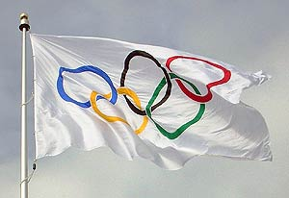
Логотип (символ) олимпийских игр выглядит как пять объединенных между собой колец разных цветов.
Пять олимпийских колец присутствуют на каждом логотипе олимпиады, на каждой медали, и вообще на всех олимпийской атрибутике. Кольца можно смело назвать символом мира во всем мире.

Slide 4
1980 –олимпийские игры в МОСКВЕ.
Москва претендовала на проведение еще Олимпиады-76, но ее отдали Монреалю. А вот следующий шанс СССР уже не упустил: Игры-80 мы с перевесом в 19 голосов отобрали у Лос-Анджелеса. Готовиться к приему соревнований в СССР начали за шесть лет до зажжения Олимпийского огня
Это первые Олимпийские
Игры в России.

Slide 5
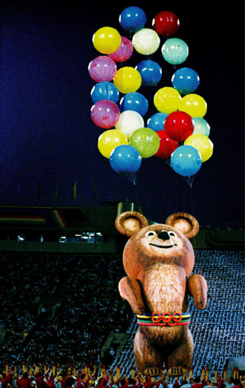
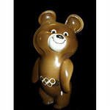

Slide 6
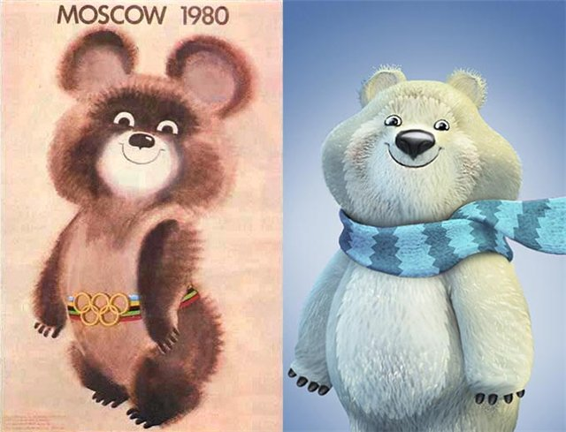
Олимпийские игры в Сочи 2014г.
Вторые Олимпийские игры
В России.

Slide 7
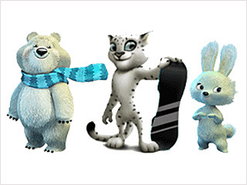
Россияне выбирали талисманы Олимпиады 2014 в Сочи
путем SMS-голосования.

Slide 8
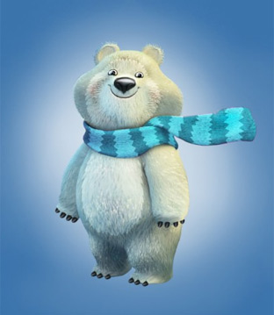
Белый медведь Полюс
18% голосов

Slide 9
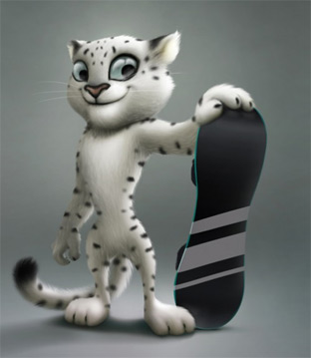
Ле
Леопард Барсик
28% голосов

Slide 10
Зайка Стрелка
16% голосов

Slide 11
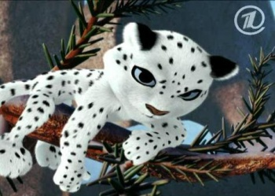
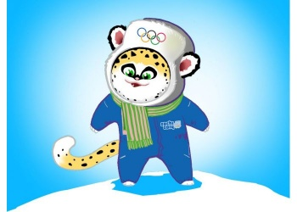
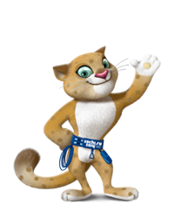
Горный спасатель-альпинист Леопард живет в кроне огромного дерева, которое растет на самой высокой скале в заснеженных горах Кавказа. Он всегда готов прийти на помощь и не раз спасал расположенную неподалеку деревню от лавин.
Леопард – прекрасный сноубордист, он научил этому виду спорта всех своих друзей и соседей. У Леопарда веселый нрав, он не может жить в одиночестве и очень любит танцевать.

Slide 12
